Slide 1
Análise Da Série de Produção Industrial OCDE
Vinícius R. S. Nazato
09 de Outubro de 2023

Slide 2
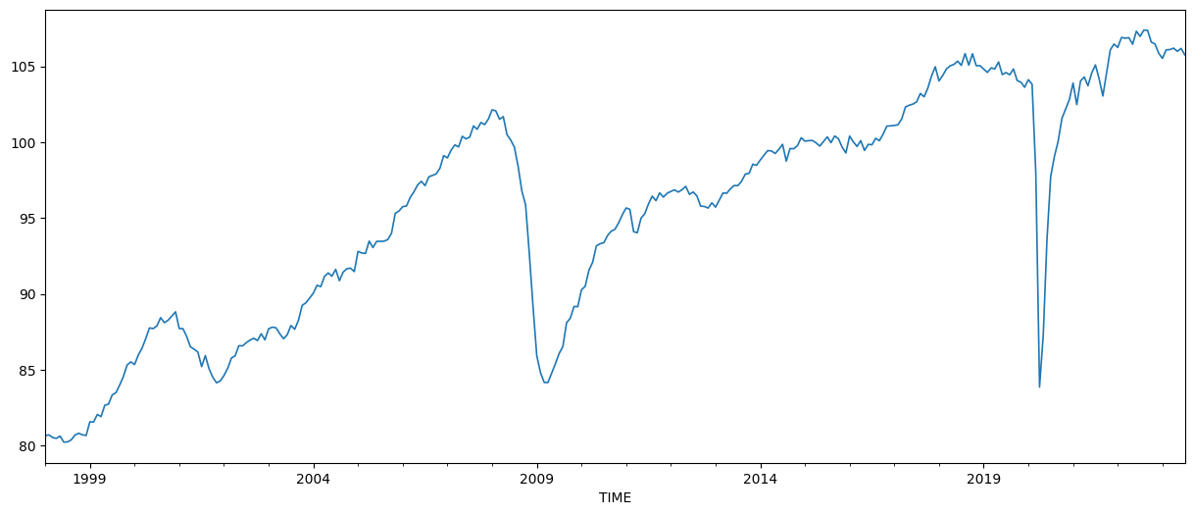
Apresentação da Série
Este indicador refere-se à produção de estabelecimentos industriais e engloba setores como mineração, manufatura, eletricidade, gás, vapor e ar-condicionado. Este indicador é medido em um índice com base em um período de referência que expressa a mudança no volume da produção.
Pandemia 2020
Crise Supbrime 2008
OECD (2023), Industrial production (indicator). doi: 10.1787/39121c55-en

Slide 3
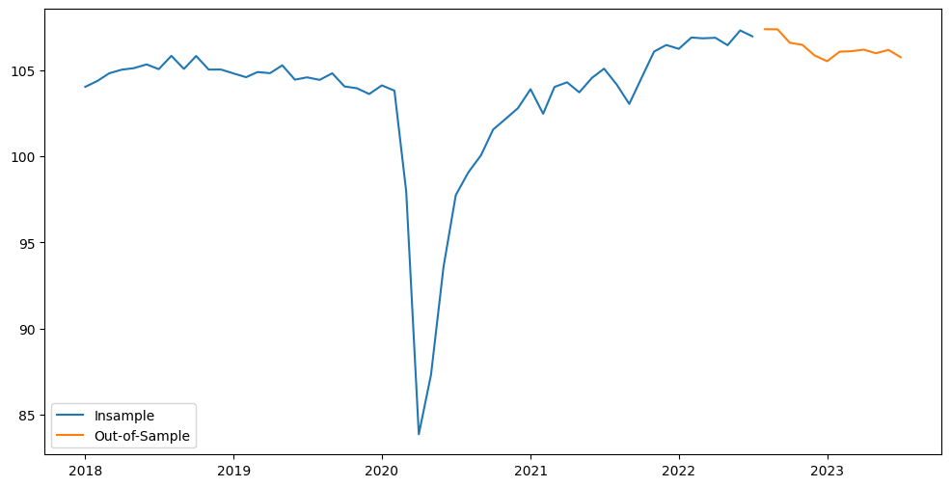
Divisão Insample|Out-of-Sample
Período Dentro da Amostra: Janeiro, 2018 até Julho, 2022
Período Fora da Amostra: Agosto, 2022 até Julho, 2023

Slide 4
Modelagem Arima
Metodologia Box-Jenkins

Slide 5
Os lucros estão subindo e as perdas estão caindo! Estamos muito orgulhosos do progresso feito pela nossa equipe. Hoje analisaremos nossos ganhos e perdas no ano passado e forneceremos uma visão geral do que você pode esperar no próximo ano.

Slide 6
Resumo
Nossos negócios são bons
Nossos clientes continuam voltando
Os lucros subiram 3% no último trimestre
Melhoramos a retenção de clientes em 4%
Estamos fazendo nosso trabalho
Somos líderes
Concluímos o projeto de consolidação
Somos líderes no setor por todo o quadro
Estamos fazendo entregas para nossos clientes
No ano passado, apoiamos milhares de clientes e
vendeu 60.000 unidades

